Slide 1



Les SGLT2 inhibiteurs: expérience(s) belge(s)
Régis P Radermecker
Professeur de Pharmacologie clinique
Liège Université
Service de Diabétologie, Nutrition et Maladies métaboliques
CHU Liège

Slide 2


Dualités d’intérêt
Conférencier, Membre d’un Conseil scientifique et/ou Investigateur clinicien pour les firmes pharmaceutiques suivantes :
Astra Zeneca, Boehringer Ingelheim, Eli Lilly, Janssen, MSD, NovoNordisk, Sanofi et Servier
Rédacteur en Chef de l’Association Belge du Diabète (ABD)
Membre du CA de la Société Francophone du Diabète (SFD)
Membre de la Commission d’évaluation des médicaments (CEM) du service public fédéral belge (SPF)

Slide 3
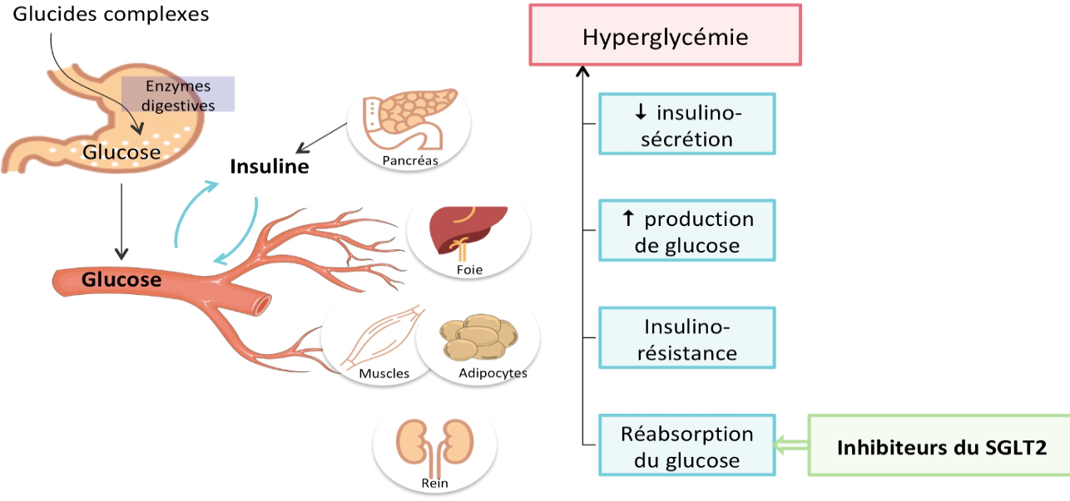
Gliflozines/SGLT2 inhibiteurs

Slide 4
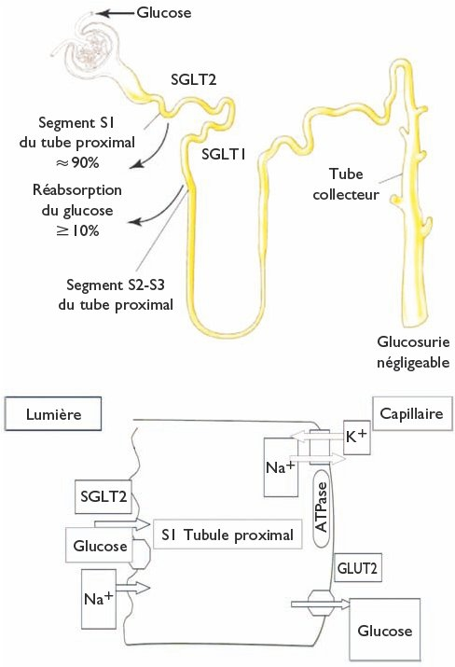
Gliflozines/SGLT2 inhibiteurs
Médicaments oraux
Gliflozines
Cana-
Dapa-
Empa-
Constante d’inhibition Ki >>>> SGLT2 vs SGLT1
SGLT1 présent sur davantage d’organes

Slide 5
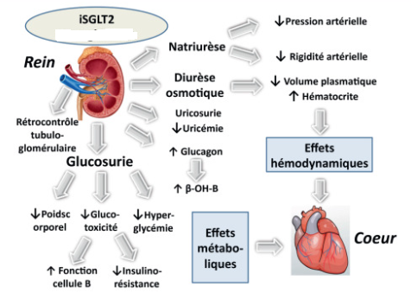
Gliflozines/SGLT2 inhibiteurs
Gliflozines

Slide 6
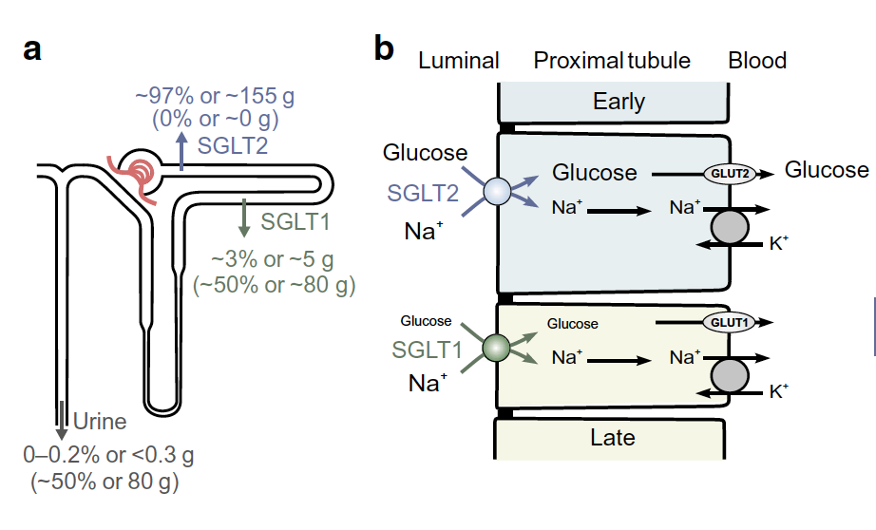
Gliflozines/SGLT2 inhibiteurs

Slide 7

Expérience (s) belge(s)?
Le belge est-il expérimenté?
Le français a-t-il besoin de l’expérience d’autrui?
La France n’est-elle-pas championne du Monde? Sans organiser la coupe cette fois….mais sans jouer aussi.
Qu’attendez-vous de moi? Avis subjectif?
Que dire avant une sommité comme Paul?
Un vrai challenge….

Slide 8

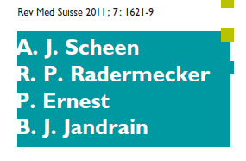
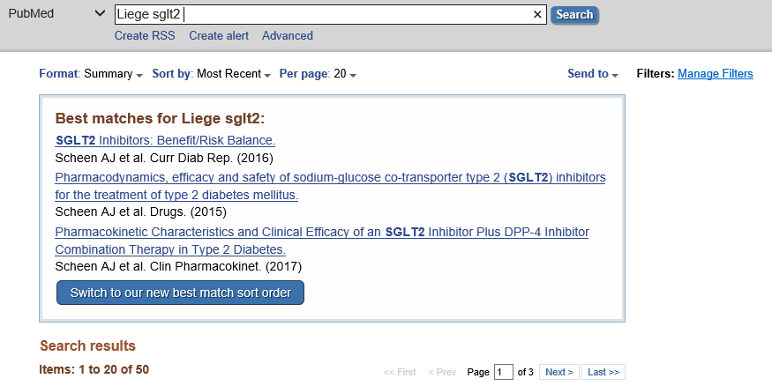
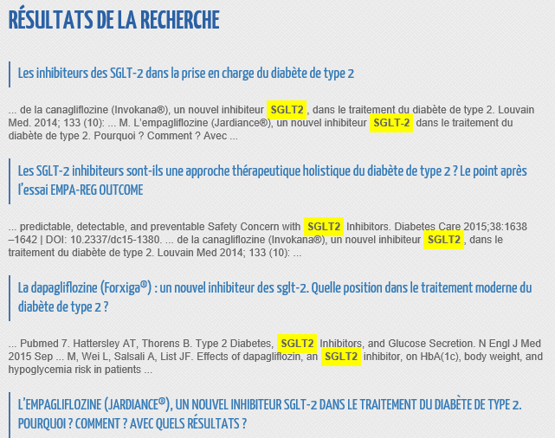

Slide 9
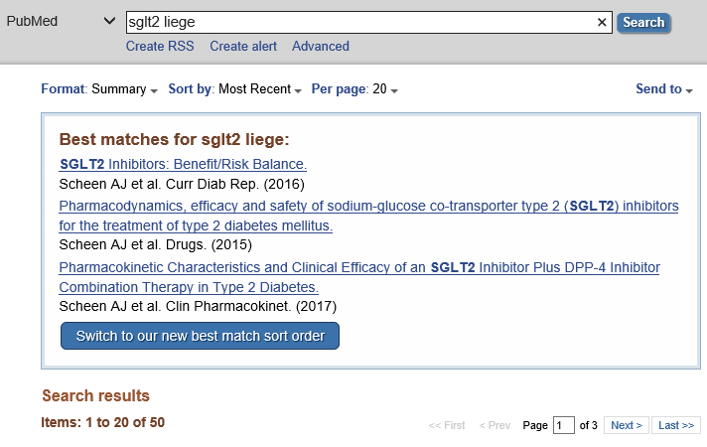
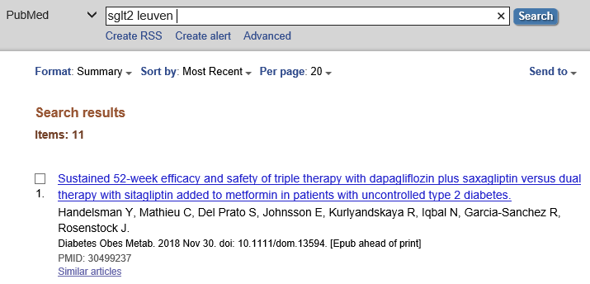
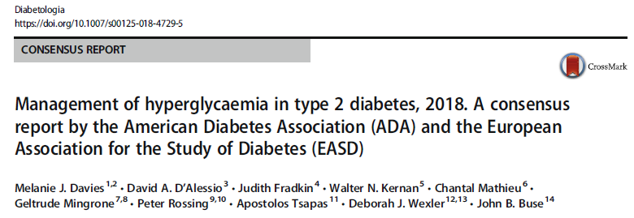

Slide 10
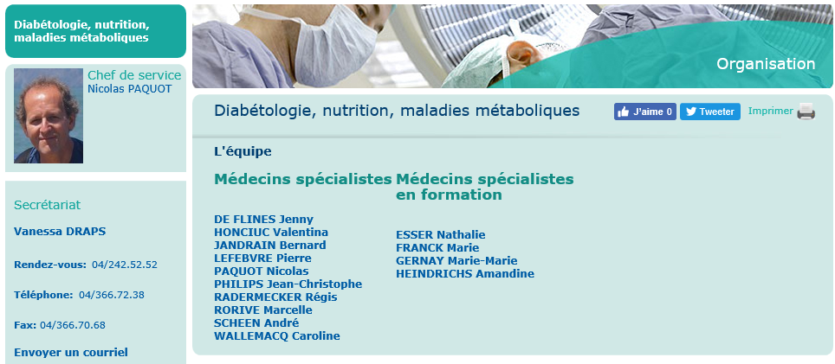
Participation à EMPA-REG OUTCOME, CANVAS et DECLARE-TIMI 58 : études CV
Participation à DEPICT-1 : dapagliflozin chez diabétiques de type 1.

Slide 11
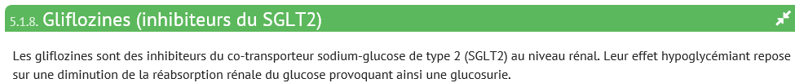
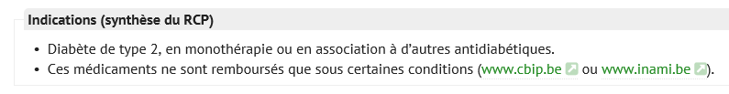
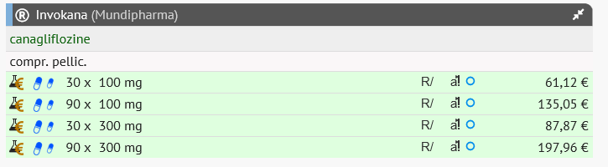
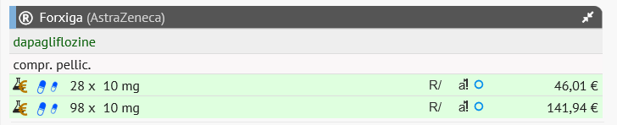
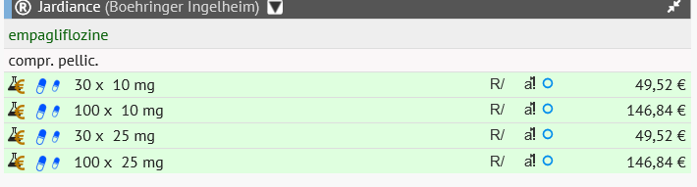

Slide 12
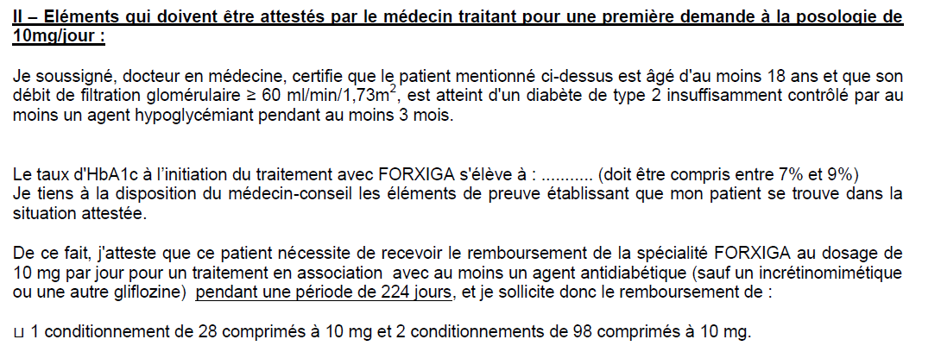
Critères de remboursement/ Septembre 2015

Slide 13
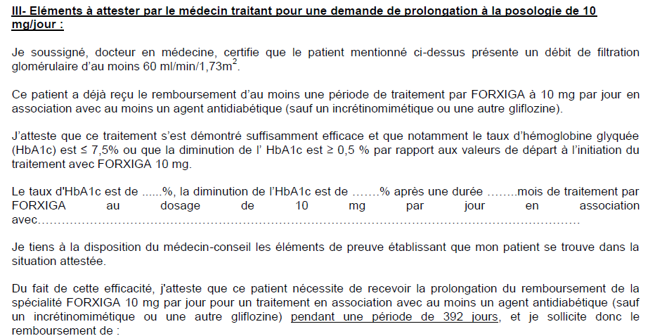
Critères de remboursement/ Septembre 2015

Slide 14
Le médicament idéal pour traiter le diabète
Connaître si possible son mécanisme d’action
Efficacité
Bon profil de sécurité (y compris CV)
Durabilité
Bien toléré
Faible risque hypoglycémique
Neutre ou avantageux d’un point de vue pondéral
Coût!
Inzucchi SE et al. Diabetologia 2012;55:1577-96
Notes:
14

Slide 15
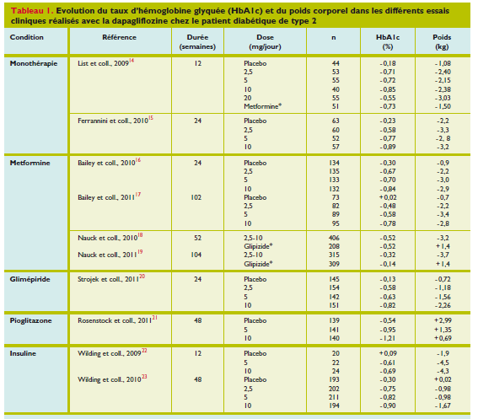

Slide 16
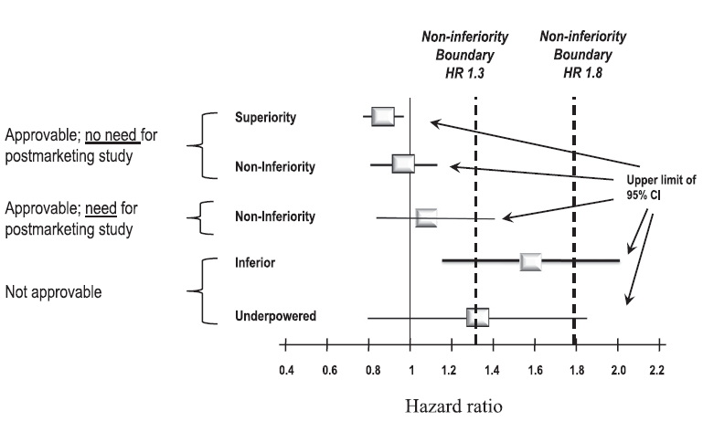
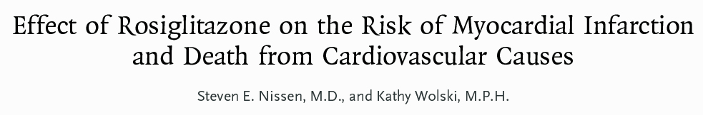
FDA guidance to industry on cardiovascular outcome trials
Nouvelle directive de la FDA (2008) après la méta-analyse de Nissen montrant un risque accru d’infarctus du myocarde et de la mortalité cardiovasculaire avec la rosiglitazone.

Slide 17
Essais cardiovasculaires comparant un inhibiteur SGLT2 avec un placebo
Etudes | EMPA-REG OUTCOME | CANVAS | DECLARE-TIMI 58
Suivi (années) | 3,1 | 3,6 | 4,2
Patients (n) | 4.687 vs 2.333 | 5.795 vs 4.247 | 8.582 vs 8.578
Prévention secondaire vs primaire (%) | >99 vs <1 | 65 vs 35 | 40 vs 60
HbA1c moyenne (%) | 8,1 | 8,2 | 8,3
Inhibiteur des SGLT2 | Empagliflozine 10 ou 25 mg (Jardiance®) | Canagliflozine 100-300 mg (Invokana®) | Dapagliflozine 10 mg (Forxiga®)
Critère CV composite | 0,86 (0,74–0,99) P<0,001 | 0,86 (0,75-0,97) P=0,02 | 0,93 (0,84-1,03) P=0,17 (**)
Infarctus du myocarde | 0,87 (0,70–1,09) P=0,23 | 0,85 (0,69-1,05) P=NT | 0,89 (0,77-1,01) P=NT
AVC | 1,18 (0,89–1,56) P=0,26 | 0,87 (0,69-1,09) P=NT | 1,01 (0,84-1,21) P=NT
Hospitalisation pour insuffisance cardiaque | 0,65 (0,50–0,85) P=0,002 | 0,78 (0,67-0,91) P=NT (*) | 0,73 (0,61-0,88) P=NT
Mortalité CV | 0,62 (0,49–0,77) P<0,001 | 0,87 (0,72-1,06) P=NT | 0,98 (0,82-1,17) P=NT
Mortalité globale | 0,68 (0,57–0,82) P<0,001 | 0,87 (0,74-1,01) P=0,24 | 0,93 (0,82-1,04) P=NT
(*) Combiné à la mortalité CV (**) Autre critère primaire préspécifié : Mortalité CV ou hospitalisation pour insuffisance cardiaque : HR = 0,83 (0,73-0,95), P=0,005

Slide 18
Essais cardiovasculaires comparant un inhibiteur SGLT2 avec un placebo
Etudes | EMPA-REG OUTCOME | CANVAS | DECLARE-TIMI 58
Suivi (années) | 3,1 | 3,6 | 4,2
Patients (n) | 4.687 vs 2.333 | 5.795 vs 4.247 | 8.582 vs 8.578
Prévention secondaire vs primaire (%) | >99 vs <1 | 65 vs 35 | 40 vs 60
HbA1c moyenne (%) | 8,1 | 8,2 | 8,3
Inhibiteur des SGLT2 | Empagliflozine 10 ou 25 mg (Jardiance®) | Canagliflozine 100-300 mg (Invokana®) | Dapagliflozine 10 mg (Forxiga®)
Critère CV composite | 0,86 (0,74–0,99) P<0,001 | 0,86 (0,75-0,97) P=0,02 | 0,93 (0,84-1,03) P=0,17 (**)
Infarctus du myocarde | 0,87 (0,70–1,09) P=0,23 | 0,85 (0,69-1,05) P=NT | 0,89 (0,77-1,01) P=NT
AVC | 1,18 (0,89–1,56) P=0,26 | 0,87 (0,69-1,09) P=NT | 1,01 (0,84-1,21) P=NT
Hospitalisation pour insuffisance cardiaque | 0,65 (0,50–0,85) P=0,002 | 0,78 (0,67-0,91) P=NT (*) | 0,73 (0,61-0,88) P=NT
Mortalité CV | 0,62 (0,49–0,77) P<0,001 | 0,87 (0,72-1,06) P=NT | 0,98 (0,82-1,17) P=NT
Mortalité globale | 0,68 (0,57–0,82) P<0,001 | 0,87 (0,74-1,01) P=0,24 | 0,93 (0,82-1,04) P=NT
Inhibiteurs des SGLT2 (gliflozines)
Bonne sécurité cardiovasculaire, avec protection démontrée versus placebo
Résultats quelque peu hétérogènes dans la classe après EMPA-REG (empagliflozine)
Certaine controverse « prévention secondaire versus prévention primaire »
Effets protecteurs importants sur insuffisance cardiaque (action spécifique)
Effets protecteurs importants sur progression rénale (action spécifique)
(*) Combiné à la mortalité CV (**) Autre critère primaire préspécifié : Mortalité CV ou hospitalisation pour insuffisance cardiaque : HR = 0,83 (0,73-0,95), P=0,005

Slide 19
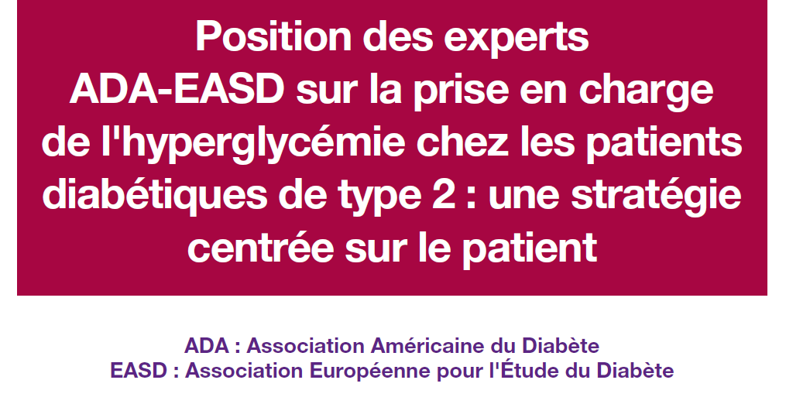
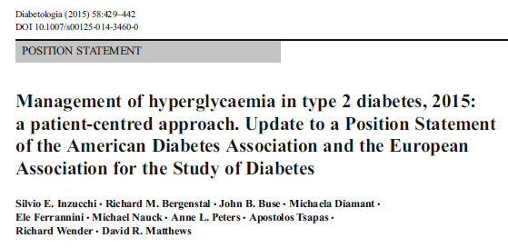
Stratégie centrée
2012
Stratégie centrée
+ Coût et autres considérations (poids, hypoglycémies etc)
Stratégie centrée
+ Coût et autres considérations (poids, hypoglycémies etc)
+ Risque CV et Maladie rénale!!!

Slide 20
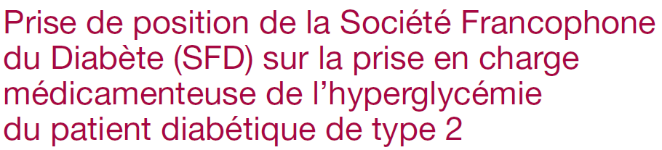
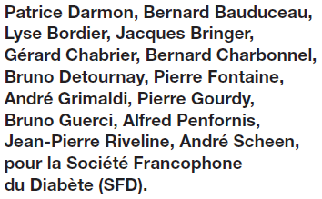

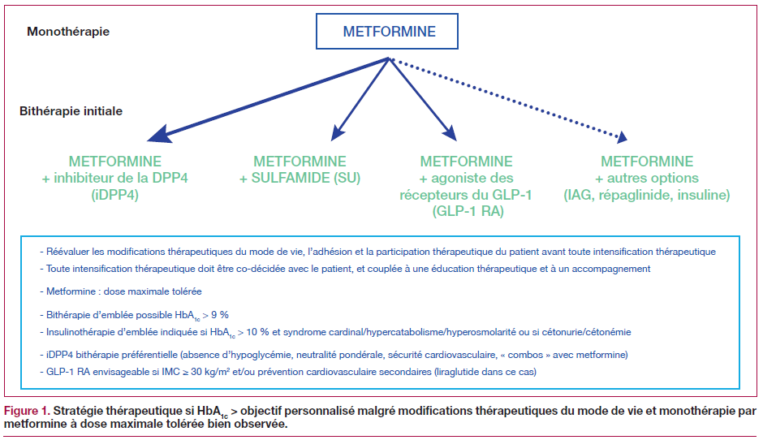

Slide 21

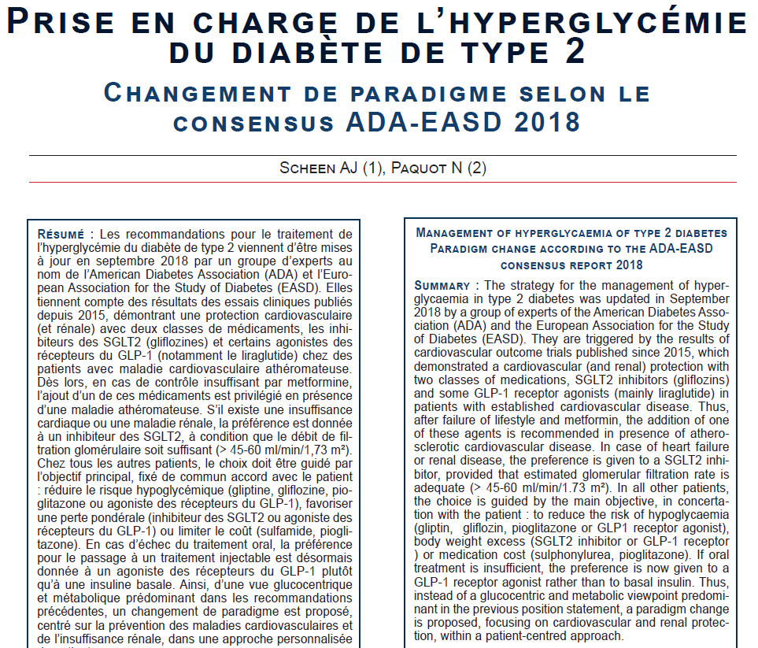
: Décembre

Slide 22
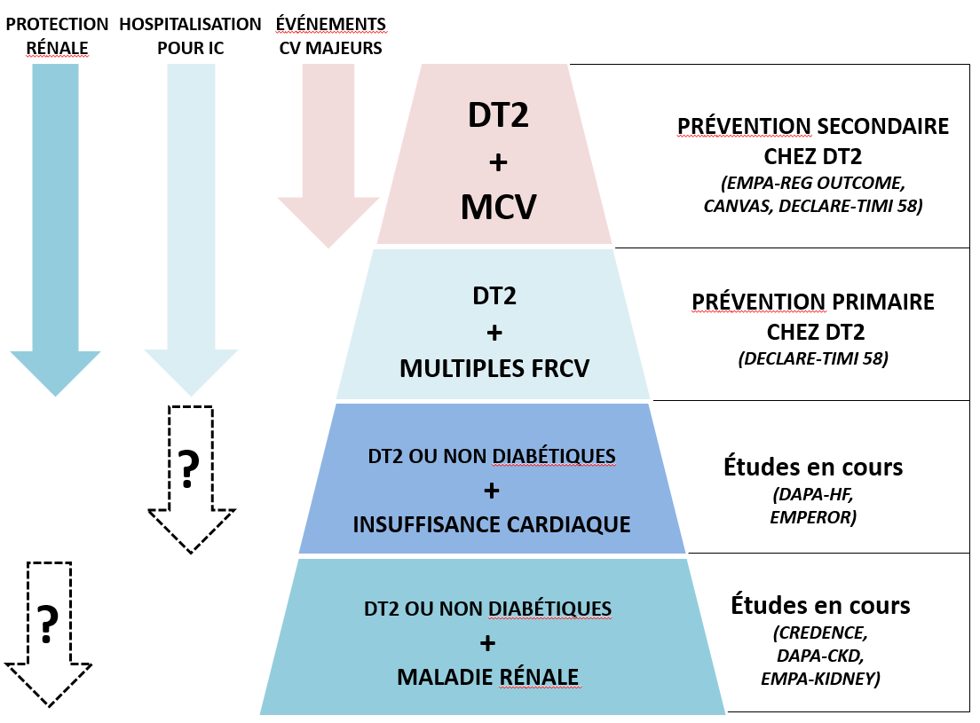
Bénéfices cardiovasculaires et rénaux des inhibiteurs des SGLT2 dans différentes populations diabétiques et, potentiellement, non diabétiques
Scheen AJ. Revue MmM 2018, sous presse

Slide 23
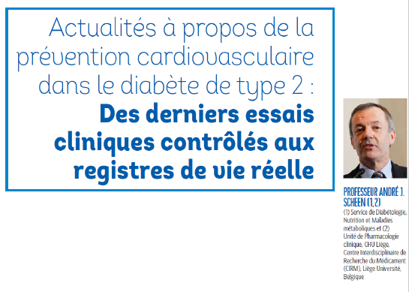
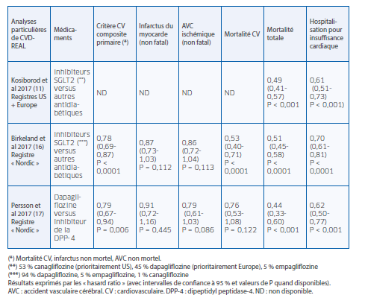
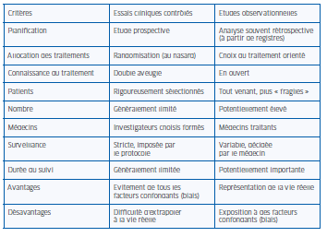

Slide 24
SGLT2 inhibiteurs et diabète de type 1

Slide 25
SGLT2 inhibiteurs et diabète de type 1
Le mécanisme d’action des inhibiteurs du cotransporteur sodium-glucose de type 2 (SGLT2) laisse à penser que les antidiabétiques appartenant à cette nouvelle classe thérapeutique pourraient être utilisés comme adjuvants à l’insulinothérapie chez certains patients diabétiques de type 1 (DT1).

Slide 26
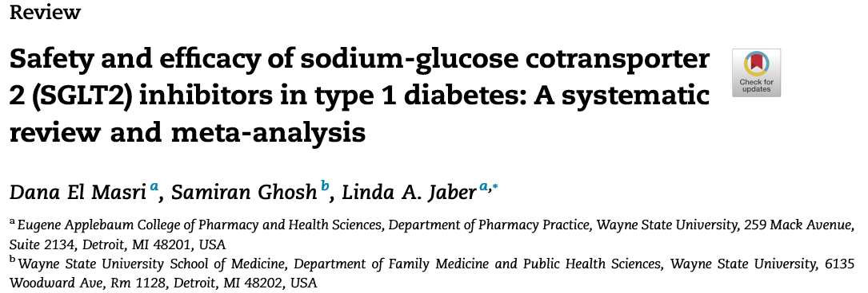
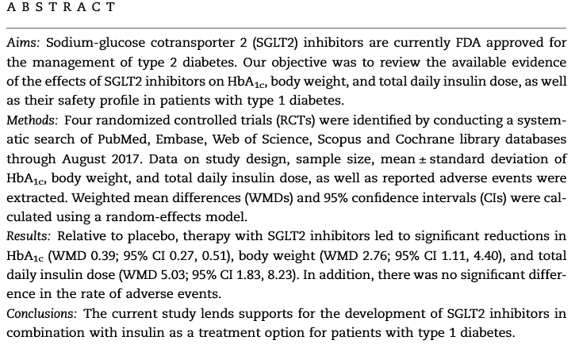

Slide 27
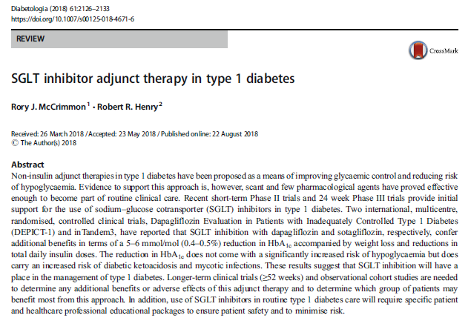
Empagliflozin as adjunctive to insulin therapy over 52 Weeks in Patients with Type 1 Diabetes Mellitus [EASE-2]

Slide 28

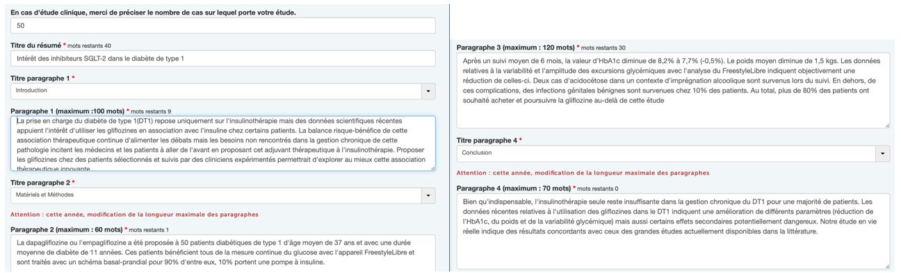
Abstract SFD 2019

Slide 29
CONCLUSION : changement de paradigme
Transition d’une vue glucocentrique privilégiant les aspects métaboliques (HbA1c, hypos, poids) vers une vue ciblant le profil de complications cardiovasculaires (y compris insuffisance cardiaque) et rénales
Nécessité d’accommoder les conditions de remboursement belges avec les nouvelles « recommandations » internationales
Nombreuses questions non résolues, mais certaines réponses importantes attendues avec les essais cliniques toujours en cours
Prévention primaire ? : DECLARE-TIMI 58
Insuffisance rénale : CREDENCE (positif), DAPA-CKD, EMPA-KIDNEY
Insuffisance cardiaque : EMPEROR-HF reduced, EMPEROR-HF preserved, DAPA-HF
Perspectives séduisantes dans le diabète de type 1

Slide 30
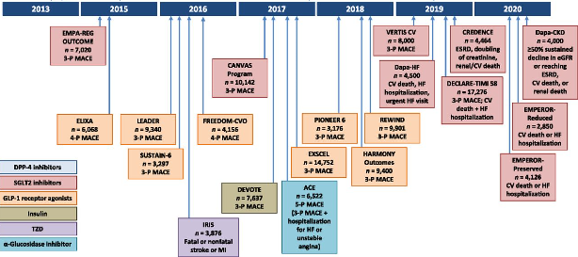
CONCLUSION : changement de paradigme
Transition d’une vue glucocentrique privilégiant les aspects métaboliques (HbA1c, hypos, poids) vers une vue ciblant le profil de complications cardiovasculaires (y compris insuffisance cardiaque) et rénales
Nécessité d’accommoder les conditions de remboursement belges avec les nouvelles « recommandations » internationales
Nombreuses questions non résolues, mais certaines réponses importantes attendues avec les essais cliniques toujours en cours
Prévention primaire ? : DECLARE-TIMI 58
Insuffisance rénale : CREDENCE (positif), DAPA-CKD, EMPA-KIDNEY
Insuffisance cardiaque : EMPEROR-HF reduced, EMPEROR-HF preserved, DAPA-HF
Perspectives séduisantes dans le diabète de type 1

Slide 31





Merci pour votre attention https://orbi.uliege.be

